Slide 1
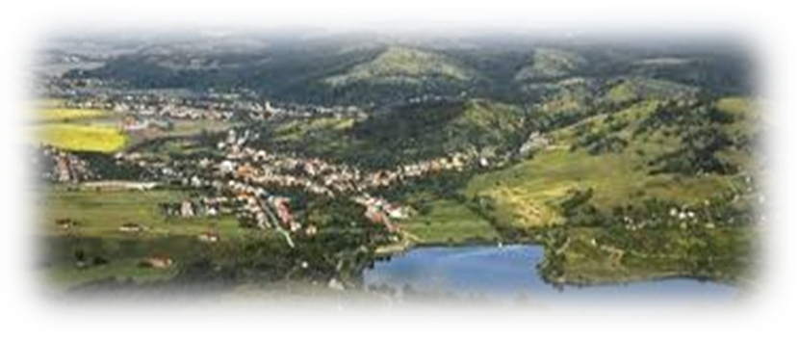


Slide 2
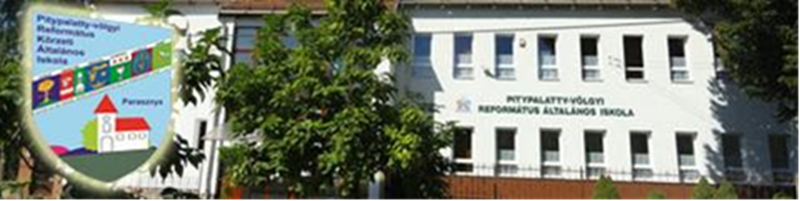
A Pitypalatty – völgyi Református Körzeti Általános Iskola és AMI esélyjavító, hátránykompenzációs és tehetséggondozó programja
Sarka Ferenc
a Magyar Tehetséggondozó Társaság alelnöke
Parasznya, 2019. november 08.

Slide 3
Mi állt a program fókuszában?
A program fókuszában állt:
  A hátránykompenzáció
  Az esélyjavítás
  A tehetséggondozás
A program kidolgozásában és megvalósításában résztvevő szakemberek:
A program két pillérre támaszkodik:
  A református keresztyén egyházi nevelés (a gyermek a fontos, keresztyén értékek – megbocsátás, szeretet, bizalom – a következetesség, imák, Istentiszteletek, lelki gyakorlatok, áhítat)
  Önismeret. Tanulásmódszertan
  Alapkompetenciák fejlesztése
  Kiemelt kompetenciafejlesztés
  (olvasás - szövegértés,
  szociális kompetencia,
  matematikai kompetencia)
Az iskola teljes nevelőtestülete
Kormos Dénes; Dr. Mező Ferenc; Dr. Mező Katalin;
Sarka Ferenc ; Sarka Ferencné; Dr Schmercz István

Slide 4
A megvalósítás színterei
Formális tanulási tereken
  NAT-ra épülő Kerettanterv
  AMI kerettanterve
  Módszertani sokszínűség
  Motiváció
Informális tanulási tereken
  Tanórán kívüli terek, de iskolához rendelten
  Szakkörök
  Műhelyek
  Clubok
Kidolgozásra kerültek
Módszertani anyagok | Tanári segédletek | Tanulói munkafüzetek | Útmutatók | Gazdagító tantárgyi programok

Slide 5
A projekt eredményei.
A projekt:
  Csökkentette az iskolai lemorzsolódást.
  Támogatta a minőségi oktatáshoz történő hozzáférést.
  Hozzájárult a pedagógusok folyamatos szakmai fejlődéséhez.
  Elősegítette az iskolai közösség fejlődését.
  Élményalapúvá tette a tanulást.
  Bővítette az iskola pedagógiai eszköztárát.
  Lehetővé tette hogy elkészüljön az iskola „Játékgyűjteménye”.
  Biztosította az infrastrukturális és eszközpark fejlesztését.

Slide 6
A korai iskolaelhagyás megakadályozására irányuló intézkedések:
  Differenciált oktatást – nevelést támogató módszerek kerültek kidolgozásra.
  Konfliktuskezelési technikákat sajátítottak el a gyerekek és a pedagógusok.
  Elkészült és alkalmazásra került az iskola művészetterápiás módszertani programja.
  Tanulás módszertani tréningen vettek részt a gyerekek.
  Módszertani programcsomag került kidolgozásra az alulteljesítés és a tanulási zavar kezelésére.
  Elkészült az iskola egészségnevelési és mentálhigiénés programja.

Slide 7
MI A „TITOK”?
A Tehetségprogramunk
Alappillér | Református keresztyén erkölcsi nevelés
Formális tanulási keretek | Kerettanterv | Általános iskola | Tehetségígéretek megfigyelése a pedagógusok által összeállított szempontsor szerint | Tehetségkeresés Gondozás Tanácsadás Együttműködés Hálózatépítés | Differenciálás; Egyéni fejlesztés. Csoportmunka; Divergens gondolkodási képességek és műveleti intelligencia fejlesztése; Kommunikáció; Problémamegoldás, Modellezés; Ábrázolás; Szimbólumok használata; Eszközhasználat.
 |  | Alapfokú Művészeti Iskola
Képesség szerinti differenciálás egyéni és csoportos fejlesztés tanórai és tanórán kívüli keretek között
Informális tanulási terek | Tanórán kívül, de iskolához rendelve | Tantárgyi gazdagító | 1. „Amerre a madár se jár” Komplex környezetismereti program: alsó: B-A-Z megye felső: Magyarország 2.„Egyszer volt hol nem volt” Történelmi és irodalmi program alsó: B-A-Z megyei felső: Magyarország 3.„Olvass és gondolkodj” 4. „Nem nehéz a matematika” 5.„Ha elfogynak a szavak” - Képzőművészeti program 6.„A zene mindenkié” 7. „Gyere táncolj” 8. Sport „Bozsik program” 9. „Gondolkodj okosan” - Táblajátékok az oktatásban | 30 órás tantárgyi gazdagító programok több tantárgy integrálásával
 |  | Egyéni mentorálás |  | Egyéni mentorálás tantárgyakból
 |  | Zenei |  | Kamara-zene, Fúvósok, Csengettyű, Fúvós zenekar
 |  | Clubok |  | Nyelvi, Informatikai, Tehetség, Kézműves, Egészséges életmód, Vállalkozói ismeretek, Logikaszinó
Kompetencia fejlesztés a gyakorlatban Sarka Ferenc
Tudás
Ismeret
Tehetség
Oktatás
Kompetencia

Slide 8
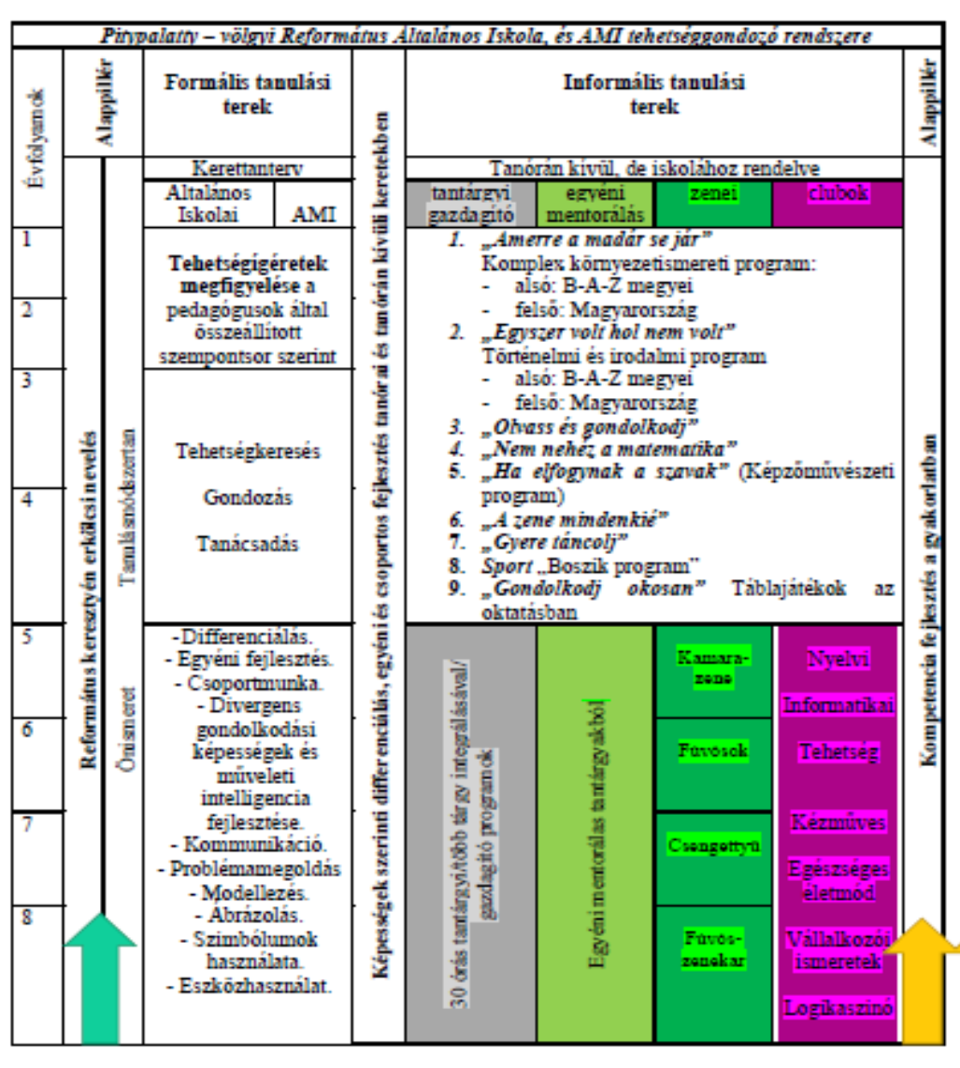
Tehetségfogalmunk:
„Tehetségesnek tartjuk azokat a gyerekeket, akik átlagot meghaladó általános és speciális képességekkel rendelkeznek, kreatívak, feladat iránt elkötelezettek és rendelkeznek motivációs adottságokkal.” (2018)
A Tehetségprogram rendszere
A programot szakmailag véleményezte:
Dr. Balogh László
A pszichológia tudományok kandidátusa
A Magyar Tehetséggondozó Társaság elnöke

Slide 9
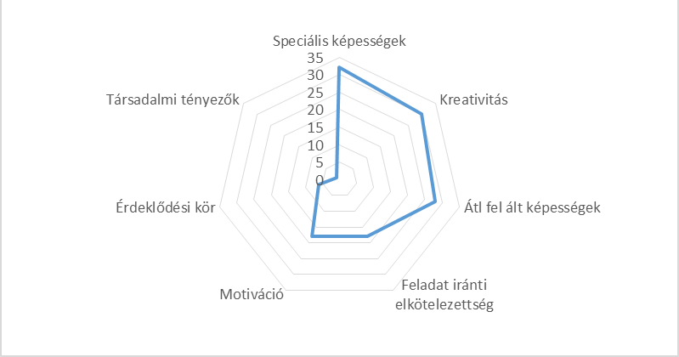
Tehetségfogalmunk elemeinek súlyozása

Slide 10
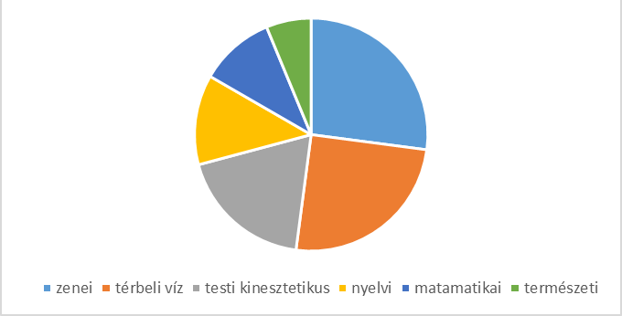
Tehetséggondozás területei

Slide 11
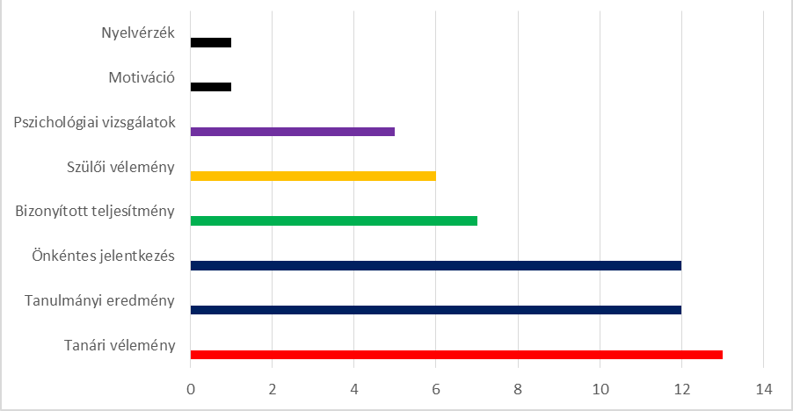
A tehetségazonosítás módszerei az iskolában

Slide 12
A program keretében megvalósítottuk
Tematikus keretrendszer kifejlesztése
Munkafüzetek a tanulóknak: mentálhigiéné konfliktuskezelés gyermekbetegségek megelőzése tanulásmódszertan | Innovációs műhelyek: Nyelvi Club Info Club Tehetség Club Kézműves Club Szüreti felvonulás

Slide 13
Az informális tanulás tartalmainak bővítése
Tananyagfejlesztés HH gyerekek részére | Szociális és kulturális hátránnyal rendelkezők fejlesztése
Az iskola tehetséggondozó programja | Tehetséggondozó 30 órás programok kidolgozása

Slide 14

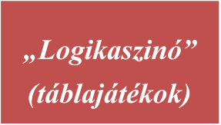

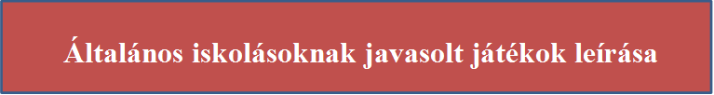
Közösségfejlesztés Logikai társas- és táblajátékok módszertana Játékgyűjtemény általános iskolai tanulóknak
3.1.1.III.a: Közösségfejlesztő program
Játékleírások gyűjteménye

Slide 15
Tanulásmódszertan
Módszertani útmutató pedagógusoknak | Tanulás módszertani útmutató gyerekeknek | Szakmai anyag készült a tehetség - alulteljesítés - tanulási zavar kezelésére

Slide 16
Módszertani útmutatók pedagógusoknak
Pályaválasztás és a munkaerő piaci integrációt elősegítő program | Mentálhigiéné | Konfliktuskezelés
Művészetterápia | Személyiségfejlesztés | Logikai társas – és táblajátékok
Élménypedagógia | Egészségnevelés | Gyermekbetegségek megelőzése

Slide 17
„ Bölccsé teszlek, és megtanítalak, melyik úton kell járnod.
Tanácsot adok, rajtad lesz a szemem.” (Zsolt.32,8.)
Tisztelettel köszönöm meg figyelmüket!
Sarka Ferenc
fsarka@t-online.hu

